Slide 1














TUGAS 2

Slide 2

DATA YANG DIGUNAKAN
DATA MERUPAKAN

Slide 3
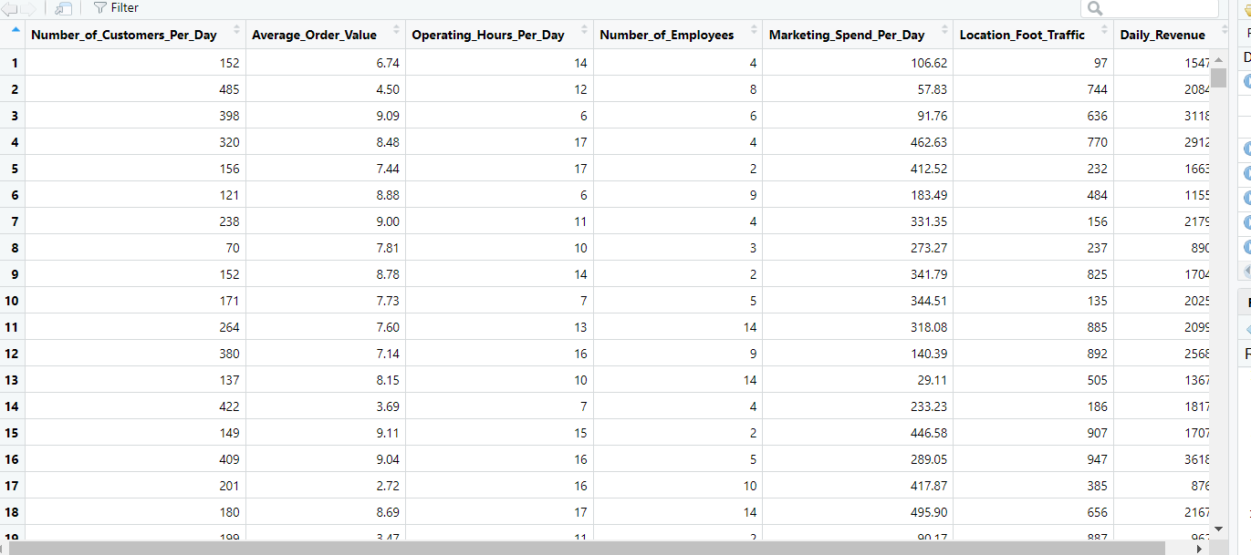
DATA

Slide 4
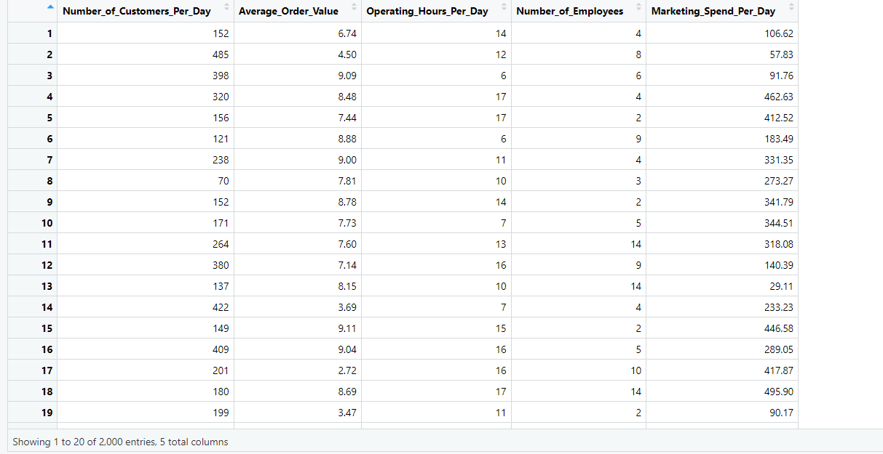
DATA X

Slide 5
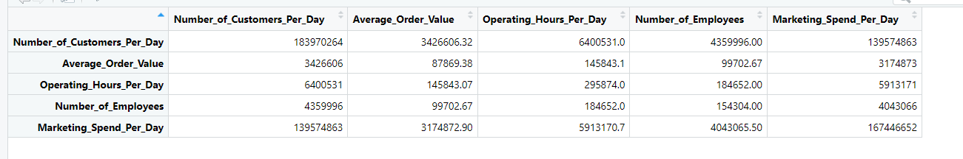
DATA XTX

Slide 6
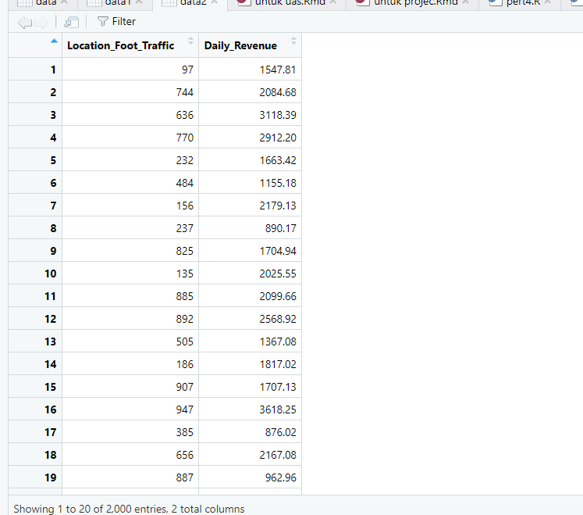
DATA Y

Slide 7
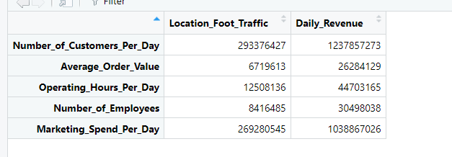
DATA XTY

Slide 8
GAUSS ELIMINASI
Gauss eliminasi merupakan suatu cara memecahkan sistem persamaan linear denngan operasi row elementer pada coefient dalam matrix
dapat digunakan 3 operasi yaitu
1 menukar row
2. mengalikan row dengan blangan non zero
3. menanbahkan kelipatan suatu row kepada row lain

Slide 9
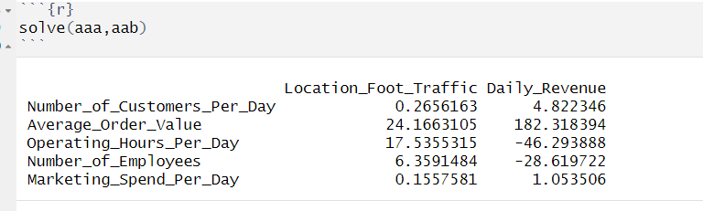
GAUSS ELIMINASI

Slide 10
LU DECOMPOSITION
LU decomposition merupakan suatu cara memecahkan suatu persamaan linear yang menggunakan matriks atas dan matriks bawah dan terkadang matriks permutasi.

Slide 11
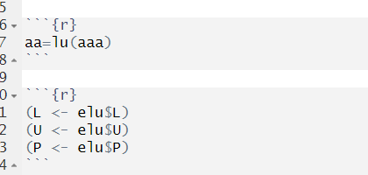
LU DECOMPOSITION

Slide 12
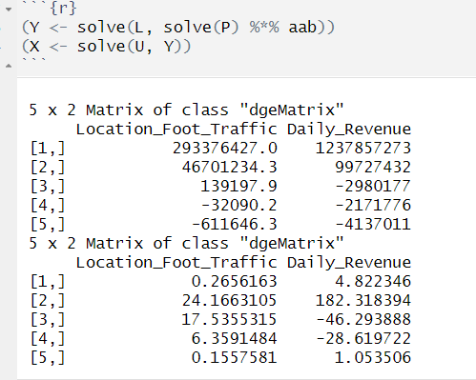
LU DECOMPOSITION

Slide 13
PRBANDINGAN HASIL
LU
Gaus

Slide 14
PERSAMAANYA
0.2656163x1+24.1663105x2+ 17.5355315x3+6.3591484x4+0.1557581x5=y1
4.822346x1+182.318394x2+(-46.293888)x3+(-28.619722)x4+1.053506x5=y2

Slide 15
JACOBI ITERATION
Jacobi merupakan metode iterasi yang menebak biali diagonal matrix sampai mendapatkan jawaban yang memasuki kriteria
Karena methode ini sangat berdasarkan diagonal matrix, maka jika diagonal matrix tidak dominant, hasil mungkin kurang akurat.

Slide 16
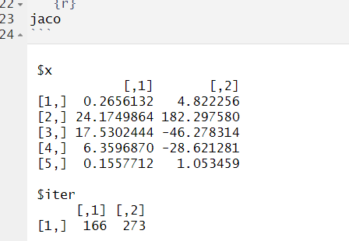


JACOBI ITERATION

Slide 17
GAUS SEIDEL ITERATION
Gaus seidell merupakan metode itrasi dimana mereka pertama menebak semua nialai x kecuali 1 terus menebak x yang tidak di tebak terus menggunakan semua nilai x selain x yang akan ditebak, untuk menebak niali x selanjutnya

Slide 18
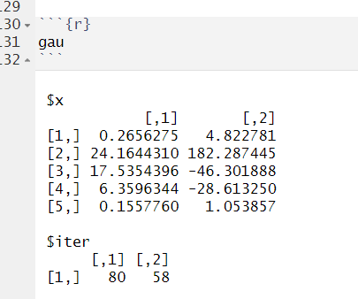


GAUS SEIDEL ITERATION

Slide 19
PERBANDINGAN
lansung
gaus seidel
jacobi

Slide 20
PERBANDINGAN
jacobi
gaus seidel

Slide 21
PERBANDINGAN
Persamaan linear sering ditemukan karena bisa digunakan untuk membuat suatu model dari suatu phenomena dimana satu variabel berubah secara constant dengan variabel yang lain
jadi persamaan linear sangatberguna di banyak jenis analaisa data seperti membuat prediksi dan menganalisa data di dunnia asli

Slide 22
PERBANDINGAN
Metode langsung akan memberikan hasil yang lebih akurat akan tetapi akan memakan lebih banyak waktu dan resources untuk data yang besar karena hasrus mengerjakan semua perhitungan
Metode iteratif lebih bagus untuk data yang besar karena memakan waktu yang lebih kecil dan resource yang lebih kecil tetapi akan memberi hasil yang kurang akurat

Slide 23
PERBANDINGAN
untuk model matrix yang ill conditioned, lebih bagus menggunakan metode iteratif karena walaupun kecil pada matrix yang illconditioned, suatu eror pembulatan dapat merubah jawaban secara besar
Untuk data besar tetapi memliki matrix yang saprse, tergantung seberapa sparse matrixnya, dapat digunakan metode langsung karena pada matrix sparse tidak membutuhkan banyak kalkulasi

Slide 24
TERIMA KASIH

